Slide 1
МБОУ Кубинская СОШ №1
имени Героя РФ И.В. Ткаченко
(дошкольное отделение-детский сад №7)
«УЧЕБНЫЕ МОДУЛИ ТЕМАТИЧЕСКИХ НЕДЕЛЬ В РАМКАХ
РЕАЛИЗАЦИИ ПРОЕКТА ПРЕДШКОЛА СТАНДАРТ ДЕТСКОГО САДА»

Slide 2
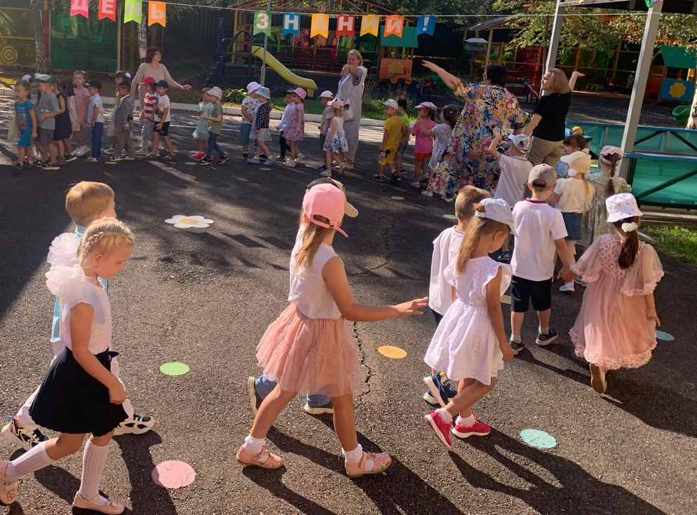
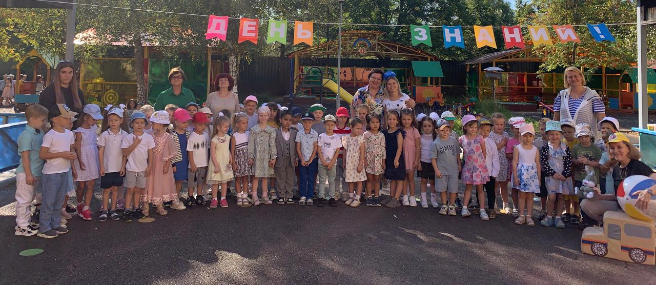
Первый учебный модуль
Тематическая неделя «День Знаний», «Здравствуй, детский сад»
02.09.2024 г.- 08.09.2024 г.
Досуговое мероприятие «Игрушки – не игрушки».
Цель: создать праздничную атмосферу, доброжелательную атмосферу для всех участников и благоприятные условия для адаптация обучающихся.

Slide 3
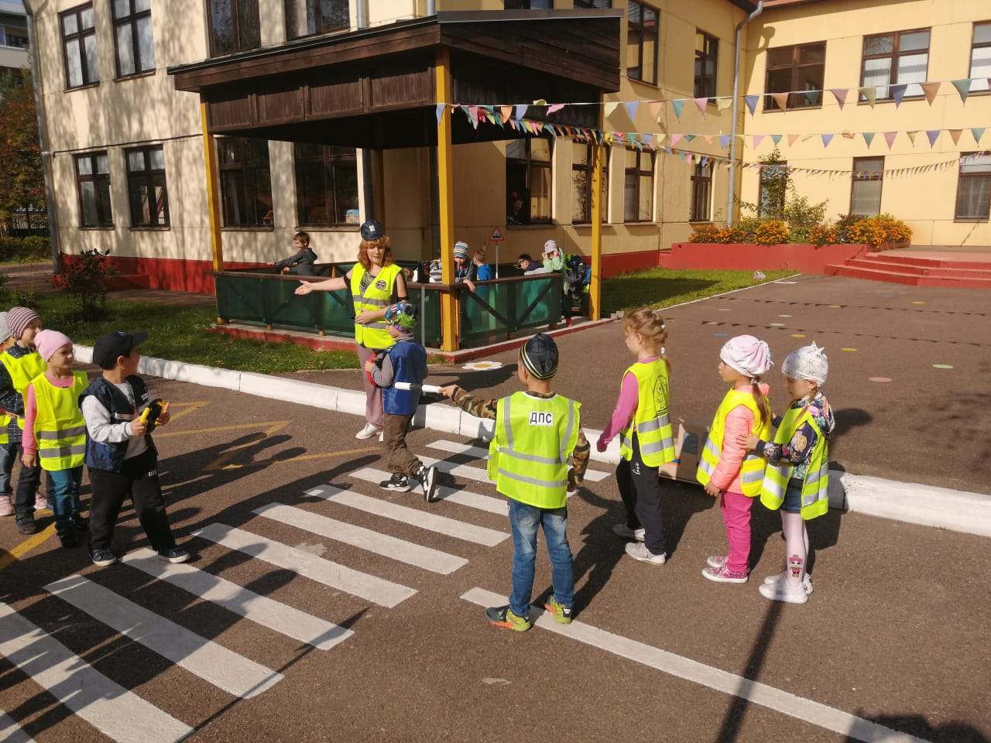
Тематическая неделя «Мир без опасностей»
09.09.2024 г.- 15.09.2024 г.
Занятия по ознакомлению с окружающим миром «Я пешеход- я пассажир»
(старшая группа №3)
Цель: формирование представлений о безопасности дорожного движения при передвижении по улицам и дорогам.

Slide 4
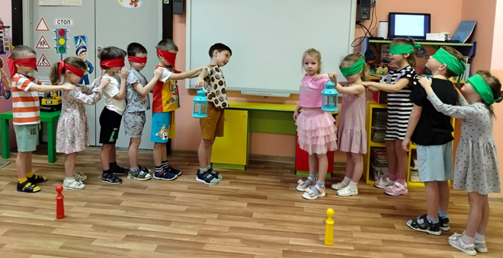
Тематическая неделя «Спортивная карусель»
16.09.2024 г.- 22.09.2024 г.
Досуговое мероприятие «Путешествие в город здоровья»
Цель: формирование представлений о безопасности дорожного движения при передвижении по улицам и дорогам.

Slide 5
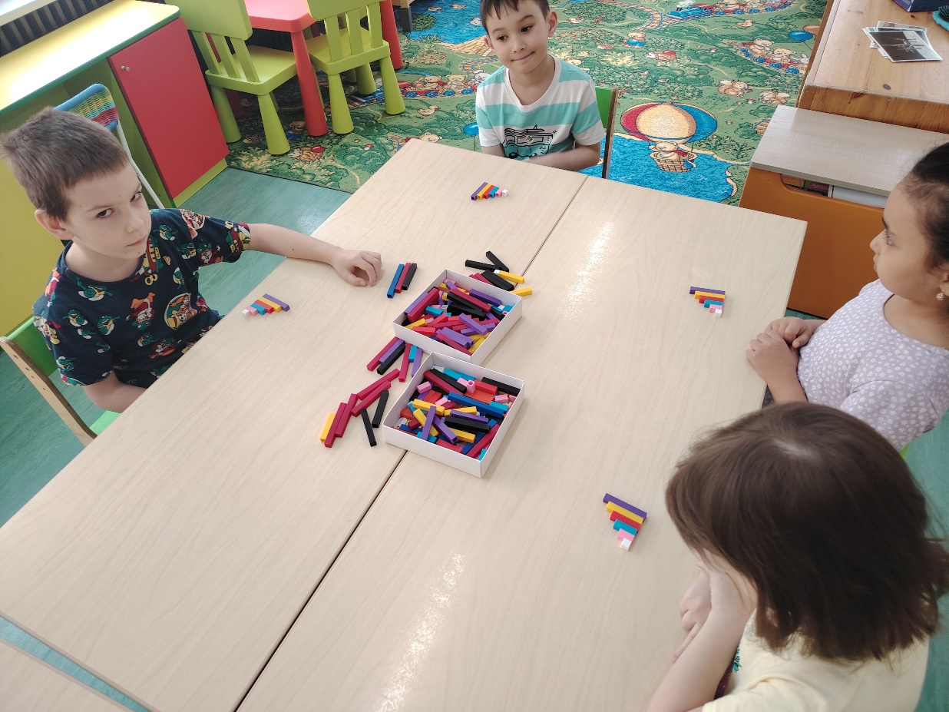
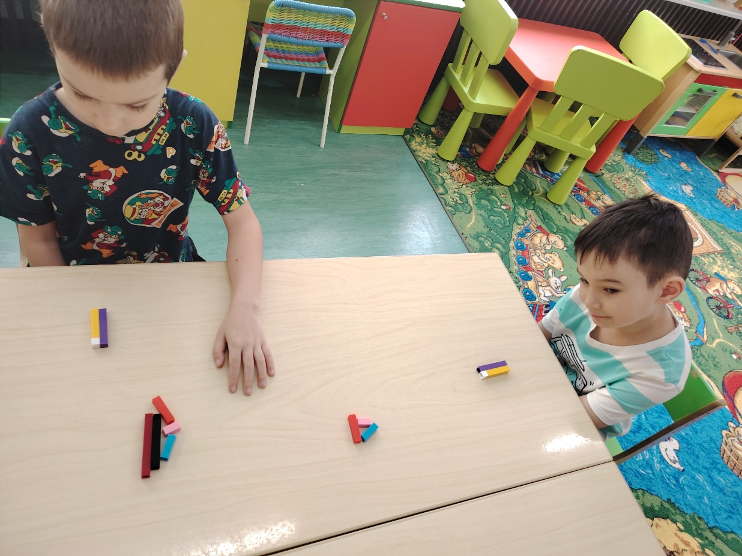
Тематическая неделя «Увлекательная математика»
23.09.2024 г.- 29.09.2024 г.
Занятие по математике «Число и цифра 6»
(старшая группа №5)
Цель: познакомить с образованием числа 6; учить называть числительные по порядку, правильно соотносить числительные с предметами, словами, определять положение предмета: «рядом», «сбоку», находить в окружении предметы четырехугольной формы.

Slide 6
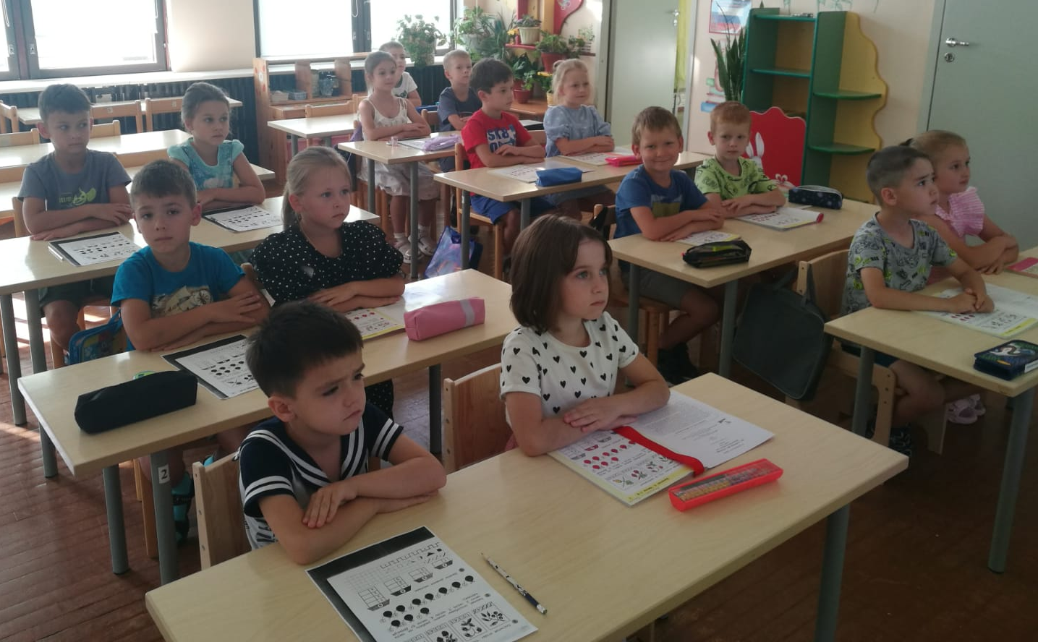
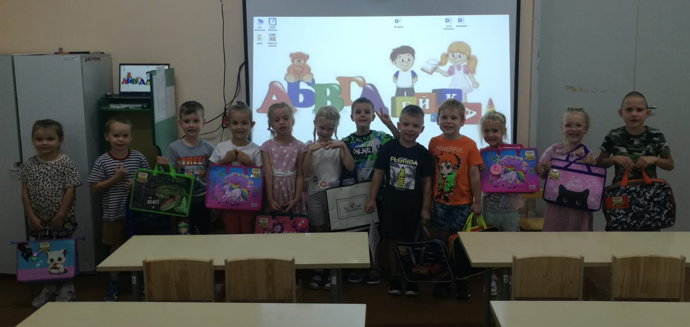
Тематическая неделя «Ступеньки к школе»
30.09.2024 г.- 06.10.2024 г. Занятия кружка «АБВГДЕЙКА»
(подготовительная группа №6)
Цель: формирование компетенций дошкольников, которые необходимы для успешной самореализации ребенка в начальной школе.

Slide 7
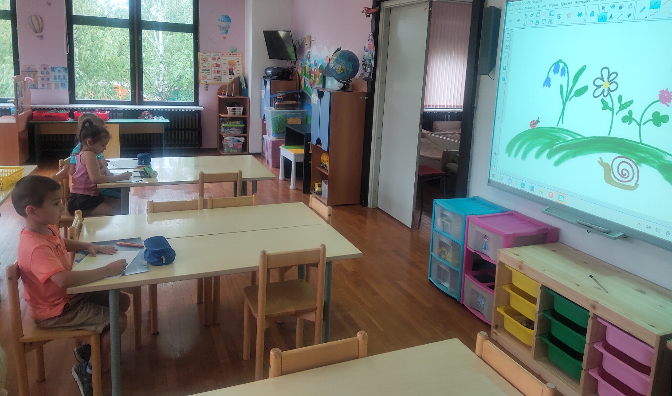
Тематическая неделя «Каникулярная неделя: находки вашего ДО»
(творческая лаборатория)
07.10.2024 г.- 13.10.2024 г. Проектная деятельность «Осенняя палитра»
(подготовительная группа №10)
Цель: развивать художественно-творческие способности через обогащение выразительности детских работ с использованием поэтических и музыкальных произведений.

Slide 8
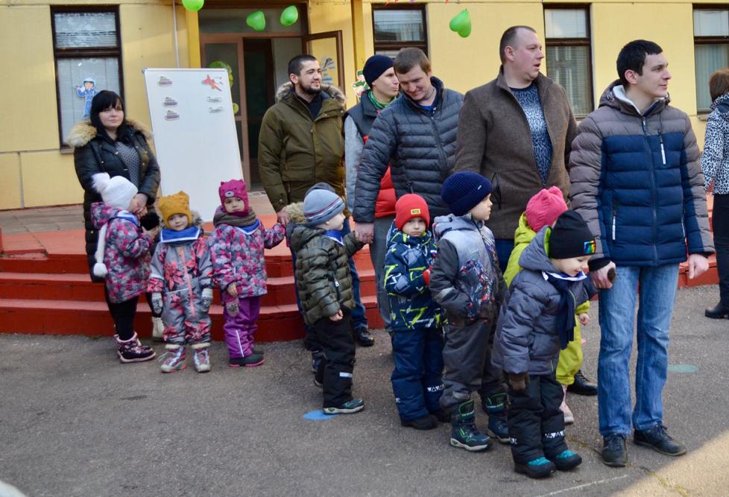
Второй учебный модуль
Тематическая неделя «Взаимодействие с родителями»
14.10.2024 г.- 20.10.2024 г.
Досуговое мероприятие «Вместе с папой»
(старшая группа №3)
Цель: популяризация занятий физкультурой посредством соревновательных моментов и подвижных игр совместных с детьми и их родителями.

Slide 9
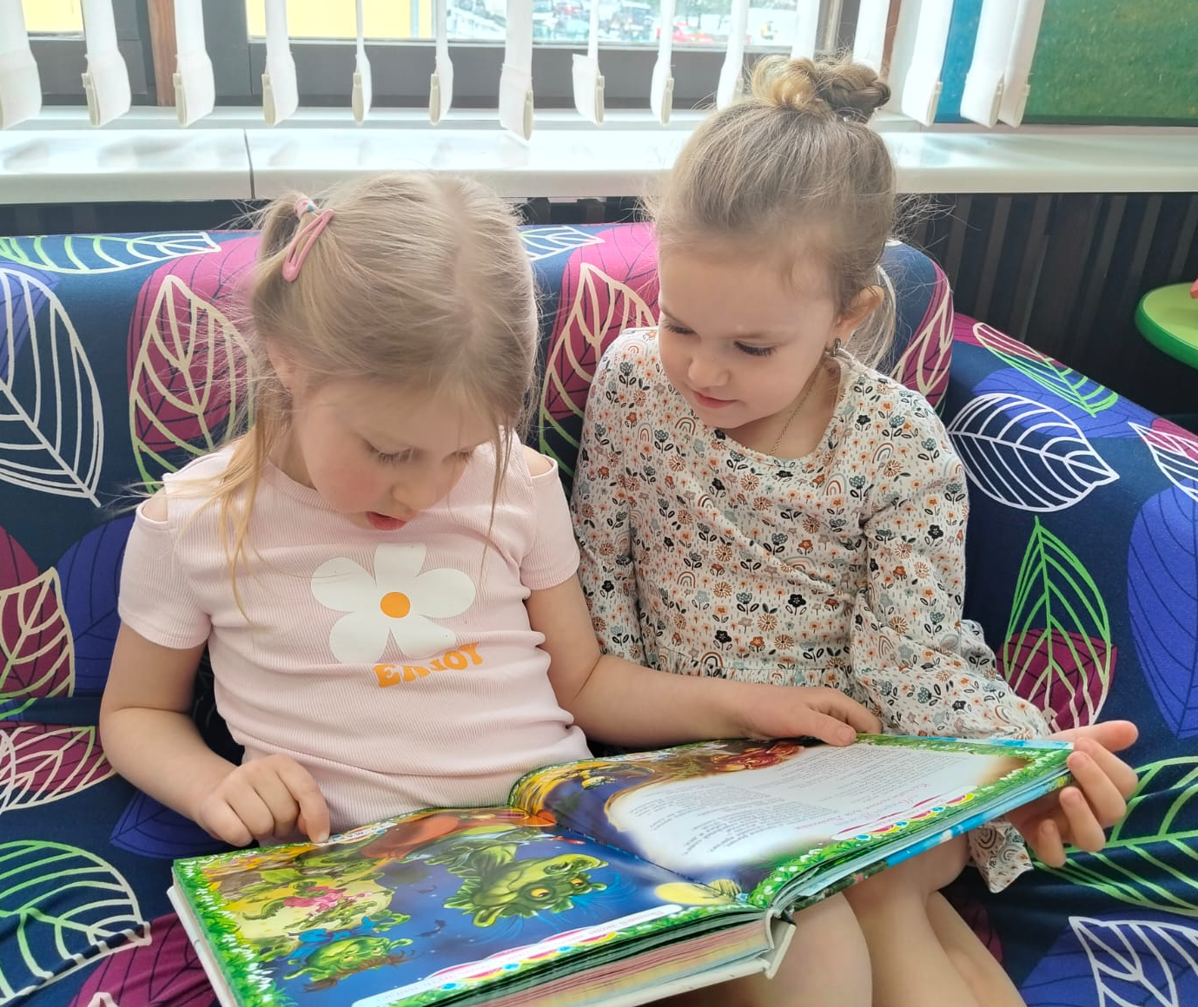
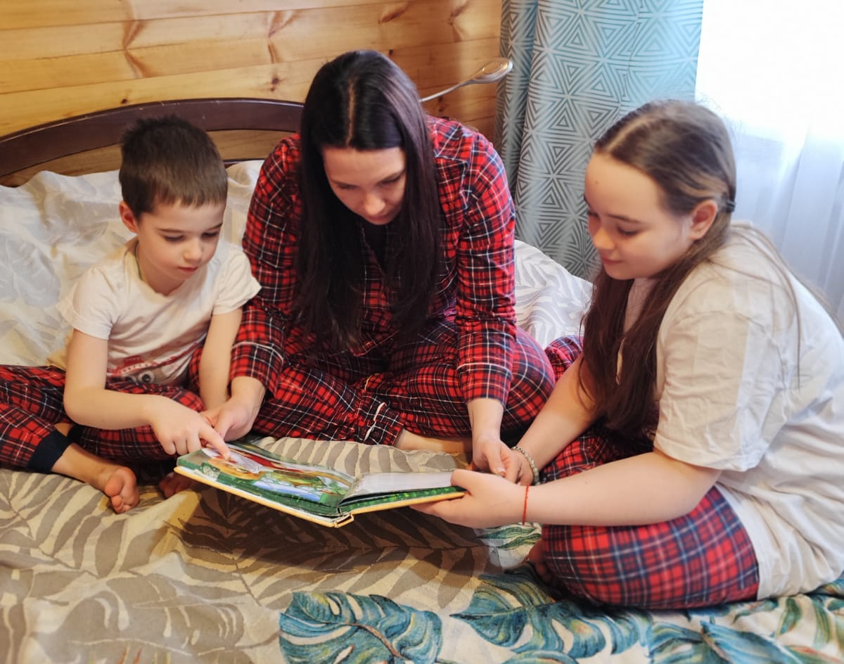
Тематическая неделя «Книга – лучший друг»
21.10.2024г. – 27.10.2024 г. Мастер-класс «Читаем дома, читаем вместе с детьми»
(старшая группа №9)
Цель: способствование у детей формированию интереса к книгам, произведениям художественной литературы.

Slide 10
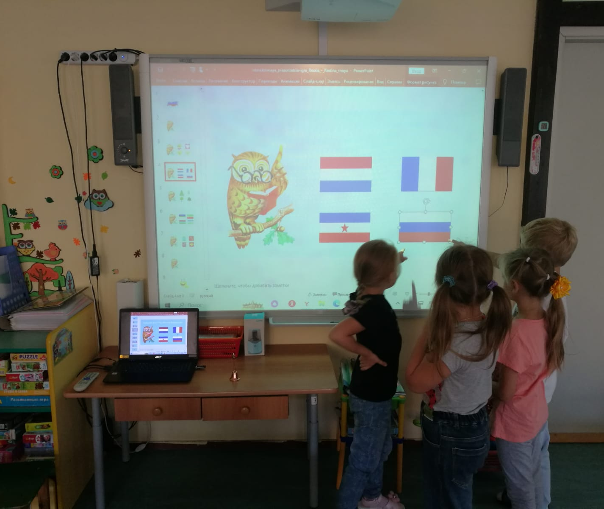
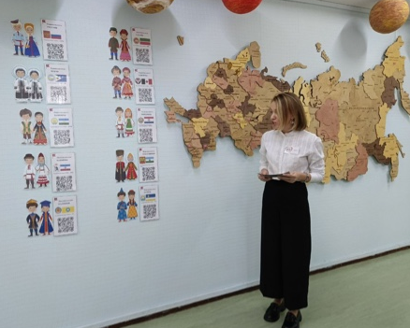
Тематическая неделя «Моя Россия»
28.10.2024 г.- 03.11.2024 г. Викторина для детей «Путешествие России»
(подготовительная группа №6)
Цель: обобщение и систематизирование знаний детей о России.

Slide 11
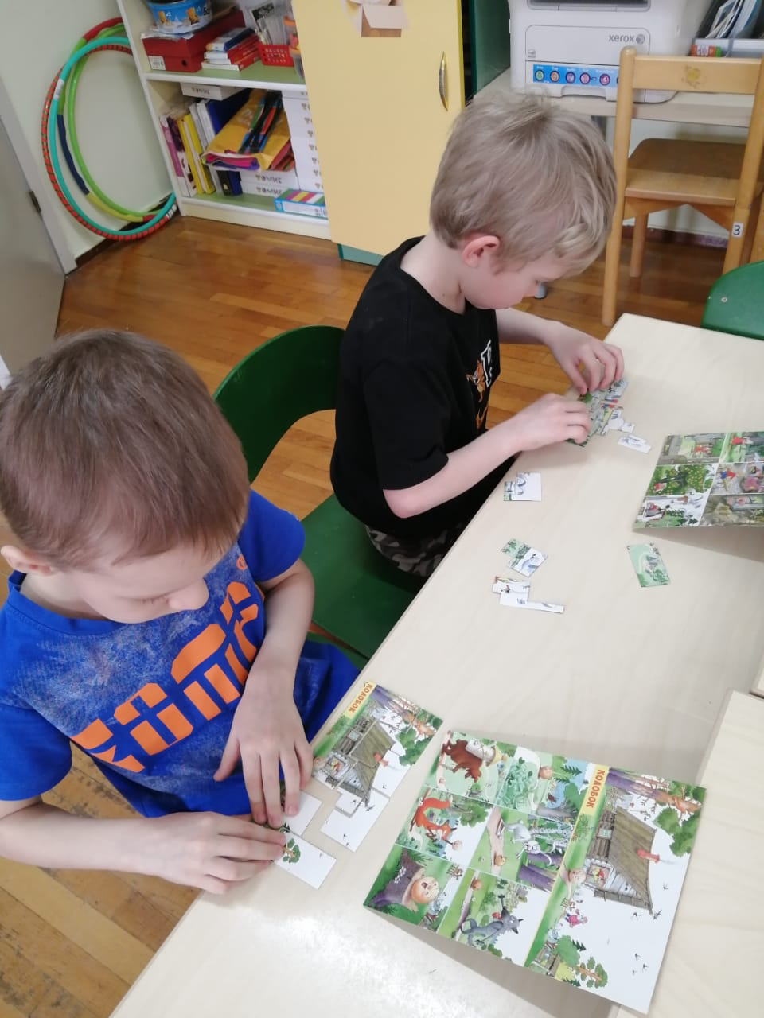
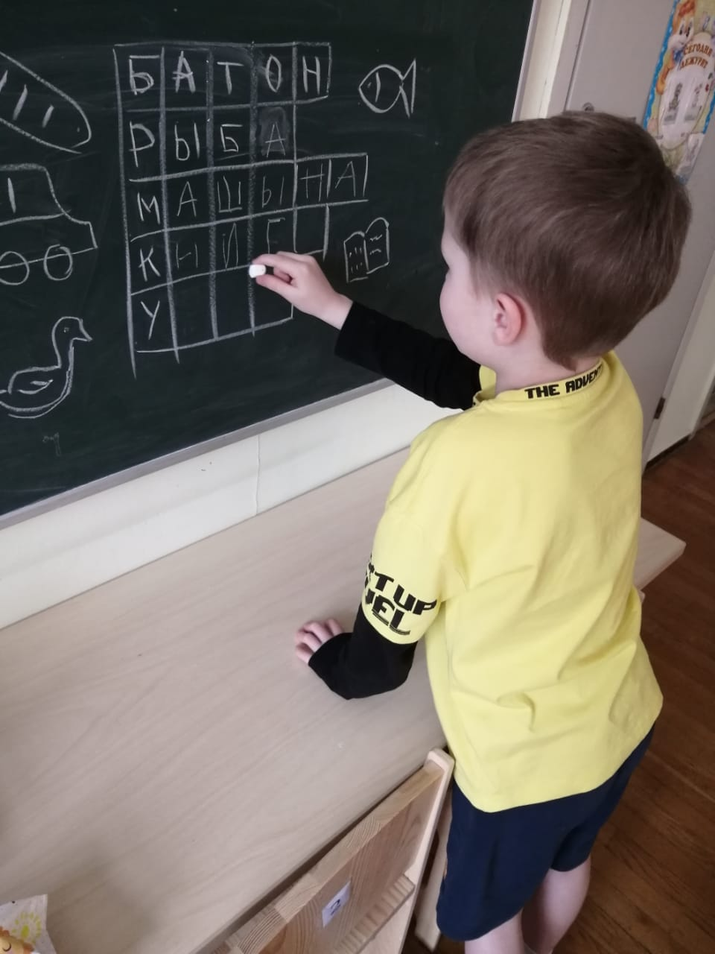
Тематическая неделя «Мир фантазии и слов»
05.11.2024 г.- 10.11.2024 г. Интеллектуальная викторина «Самый умный дошколенок»
(подготовительная группа №10)
Цель: создание условий для реализации возможностей развития познавательных и творческих способностей.

Slide 12
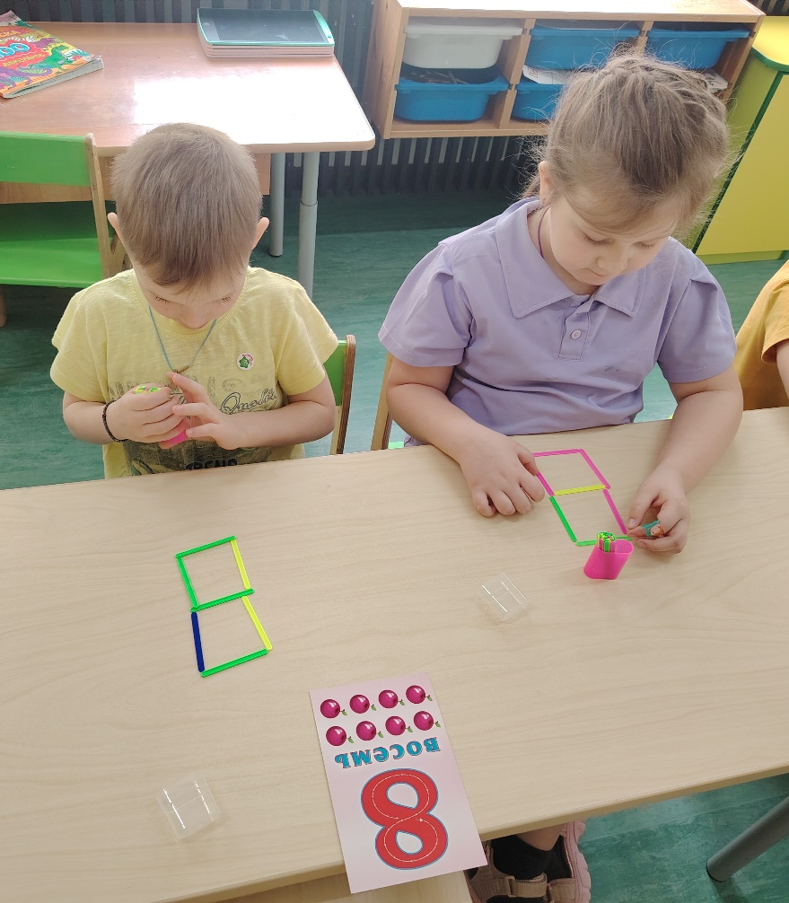
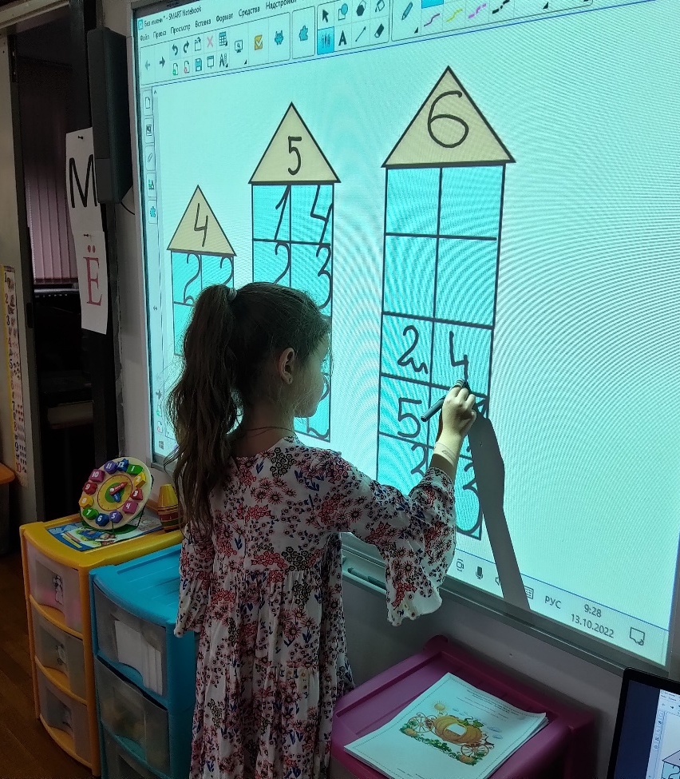
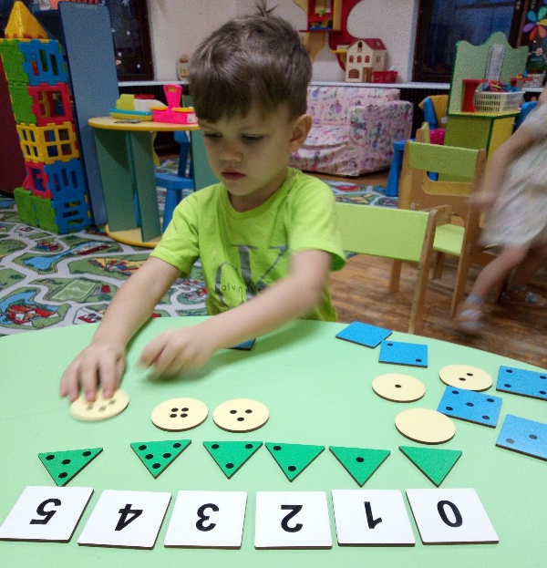
Тематическая неделя «Инновационные технологии и практики»
11.11.2024 г.- 17.11.2024 г. «Веселые уроки. Цифры и буквы»
(старшая группа №5)
Цель: формирование способности у детей к самостоятельной деятельности; зрительное восприятие (умение преобразовывать цифру в знакомые буквы).

Slide 13
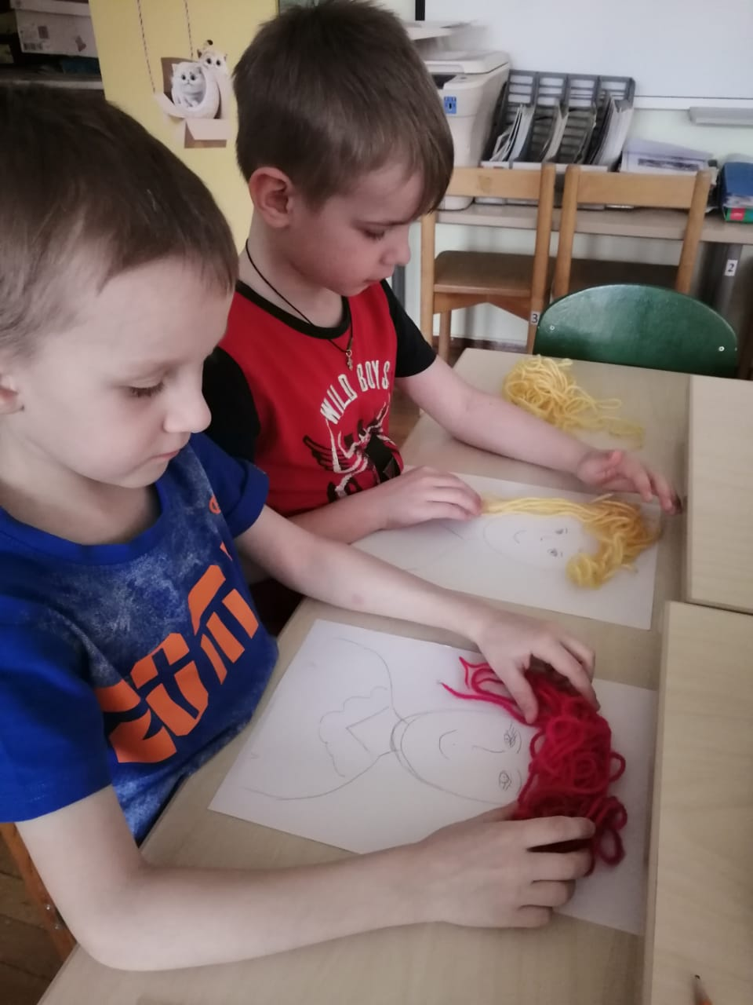
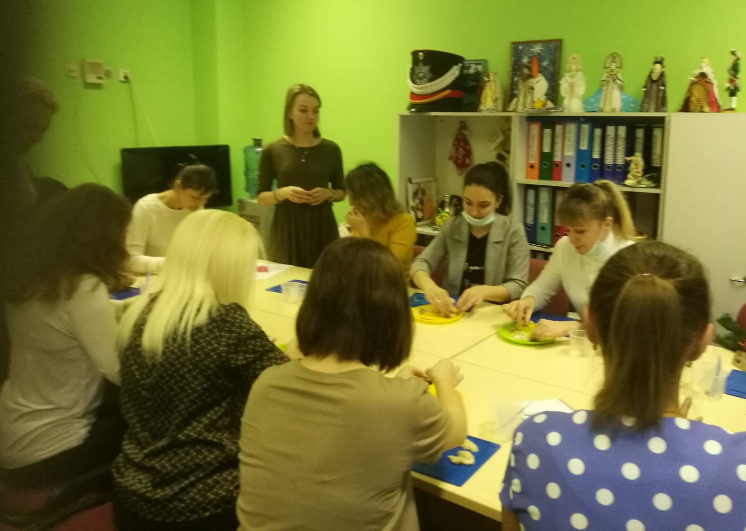
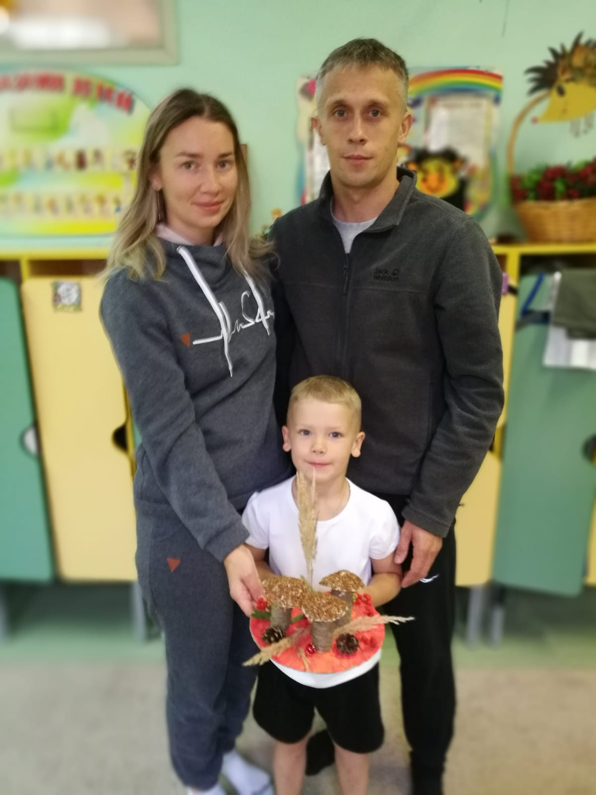
Тематическая неделя «Каникулярная неделя: находки нашего ДО (Моя семья)»
18.11.2024 г.- 24.11.2024 г. Фестиваль прикладного творчества «Мамы Кубинки рекомендуют»
(подготовительные группы №6, 10)
Цель: создание условий для творческой реализации детей и родителей в различных направлениях декоративно-прикладного творчества.

Slide 14
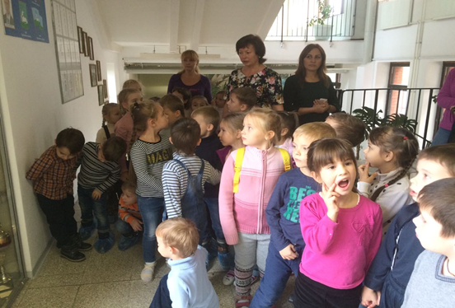
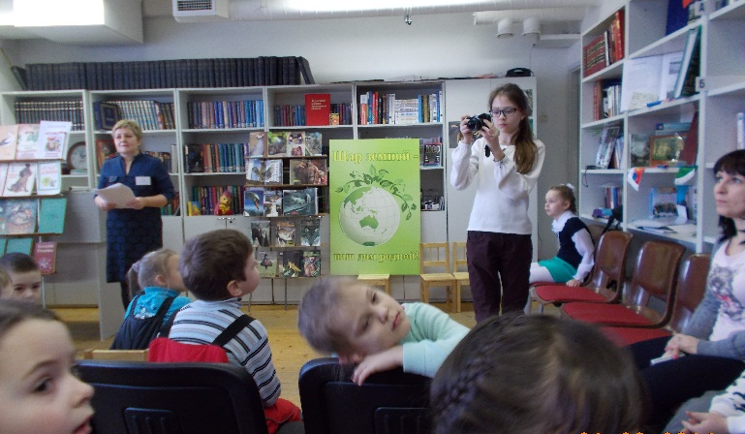
Третий учебный модуль
Тематическая неделя «Книга – лучший друг»
25.11.2024 г.- 01.12.2024 г. Экскурсия в школьную библиотеку
(подготовительные группы №6, 10)
Цель: ознакомление воспитанников с понятием «библиотека», обогащение и расширение представлений детей о книгах.

Slide 15
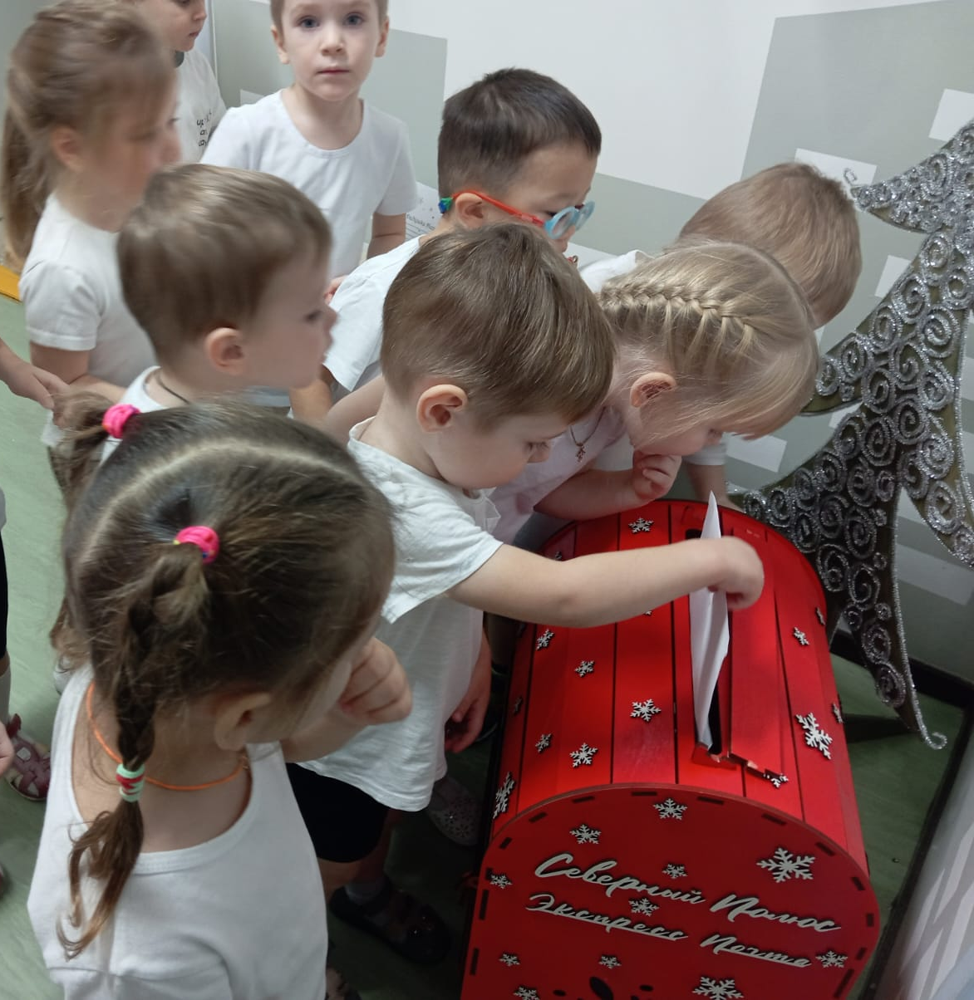
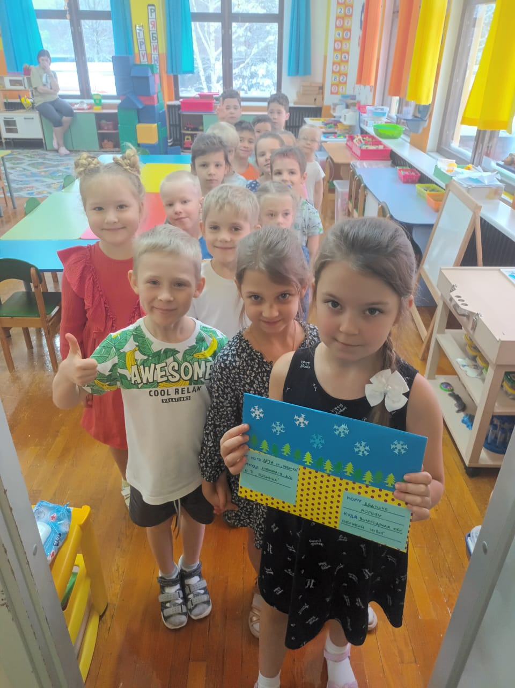
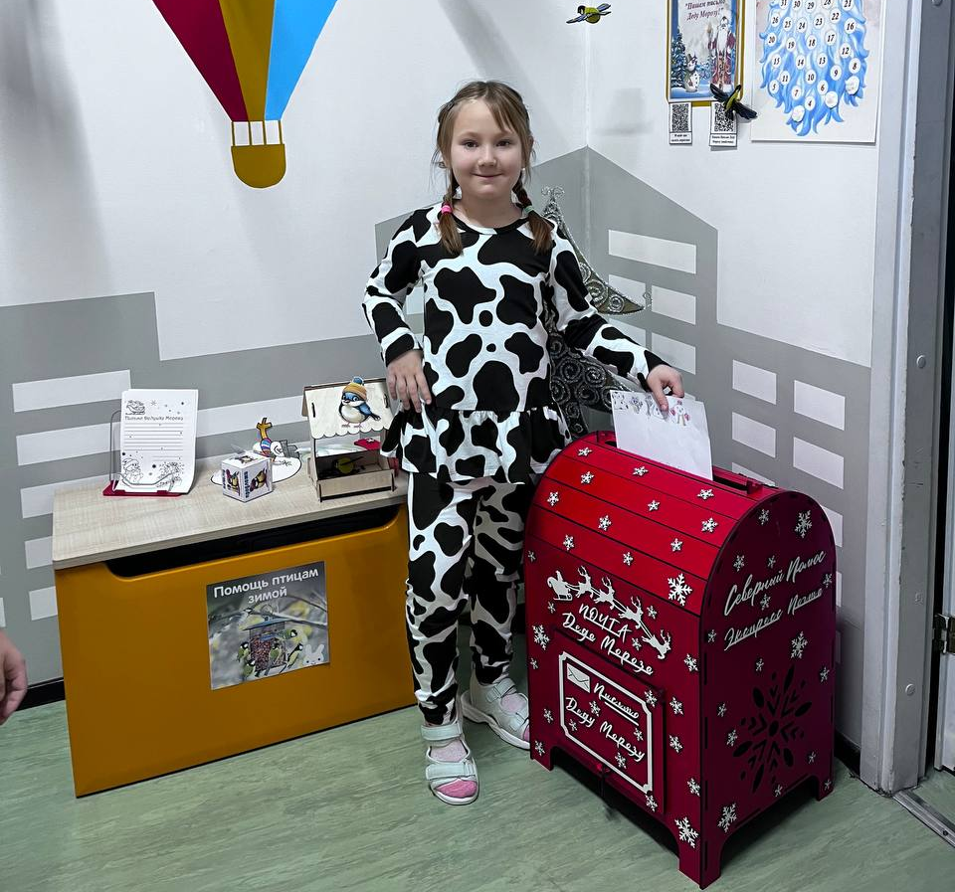
Тематическая неделя «Творческая лаборатория»
02.12.2024 г.- 08.12.2024 г. Письмо Деду Морозу
(подготовительные группы №9)
Цель: закрепить знания детей о новогоднем празднике и новогодних традициях.

Slide 16
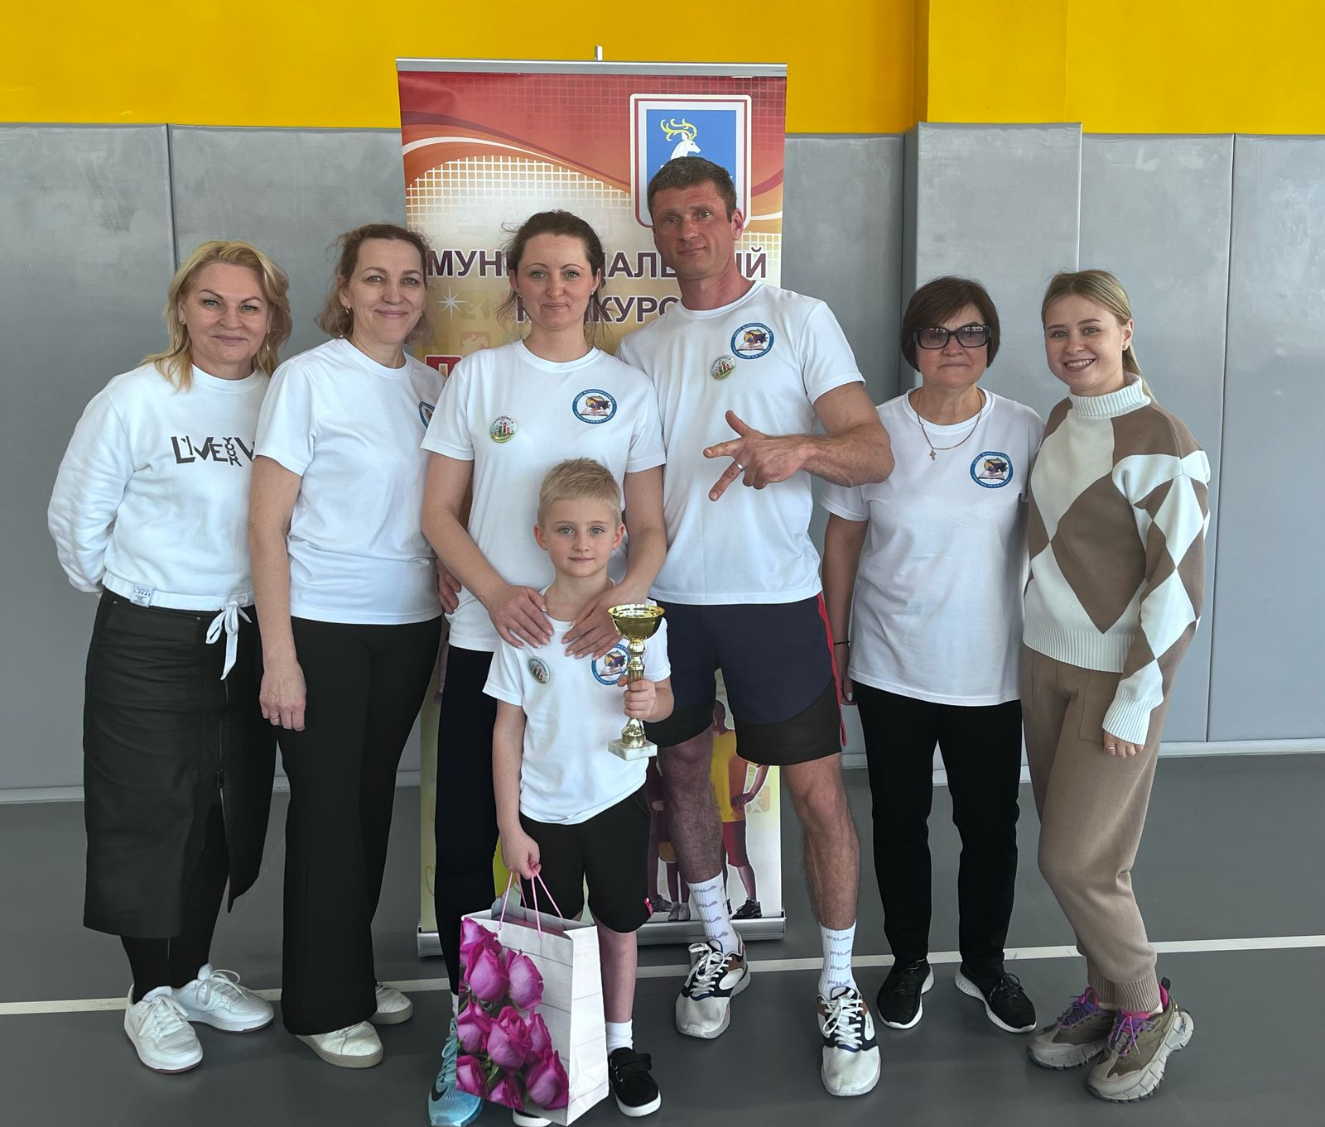
Тематическая неделя «Спортивная карусель»
09.12.2024 г.- 15.12.2024 г. Спортивные соревнования «Папа, мама, я – спортивная семья»
(подготовительные группы №6, 10)
Цель: формирование и развитие у дошкольников стремления к здоровому образу жизни.

Slide 17
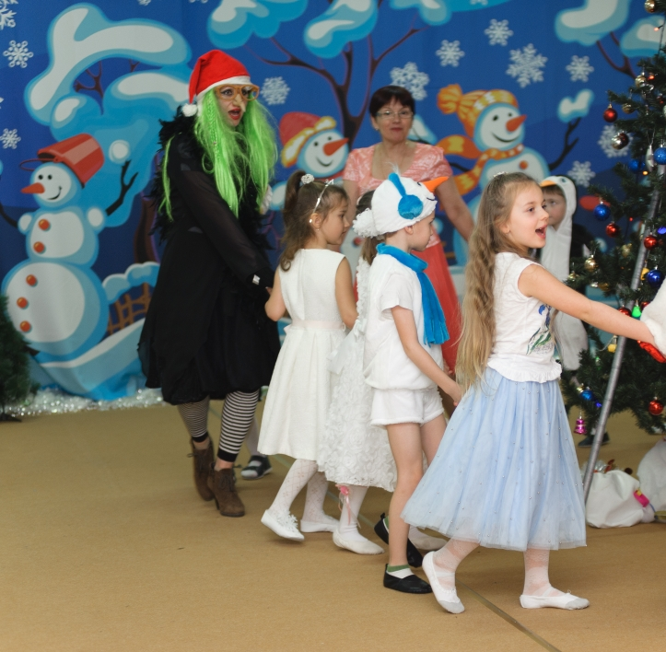
Тематическая неделя «Театр детей (новогодние концерты)»
16.12.2024 г.- 22.12.2024 г. Новогодние утренники
(старшие, подготовительные группы)
Цель: приобщить детей к традициям и обычаям современного общества, создать праздничную атмосферу.

Slide 18
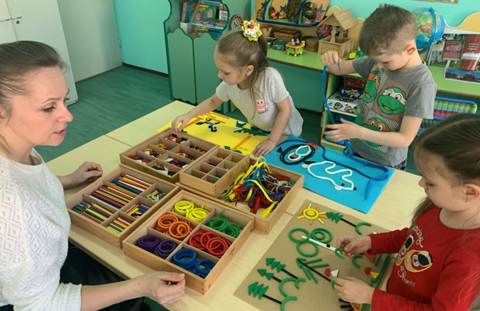
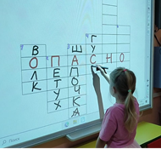
Тематическая неделя «Ступеньки к школе»
23.12.2024 г.- 29.12.2024 г. Занятие по развитию речи «В гости к Азбуке»
(подготовительная группа №10)
Цель: продолжить знакомить детей с азбукой, закреплять полученные знания.

Slide 19
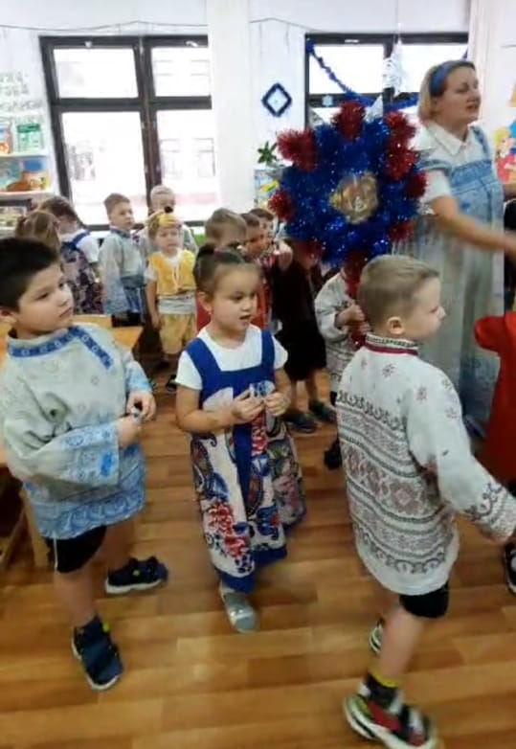
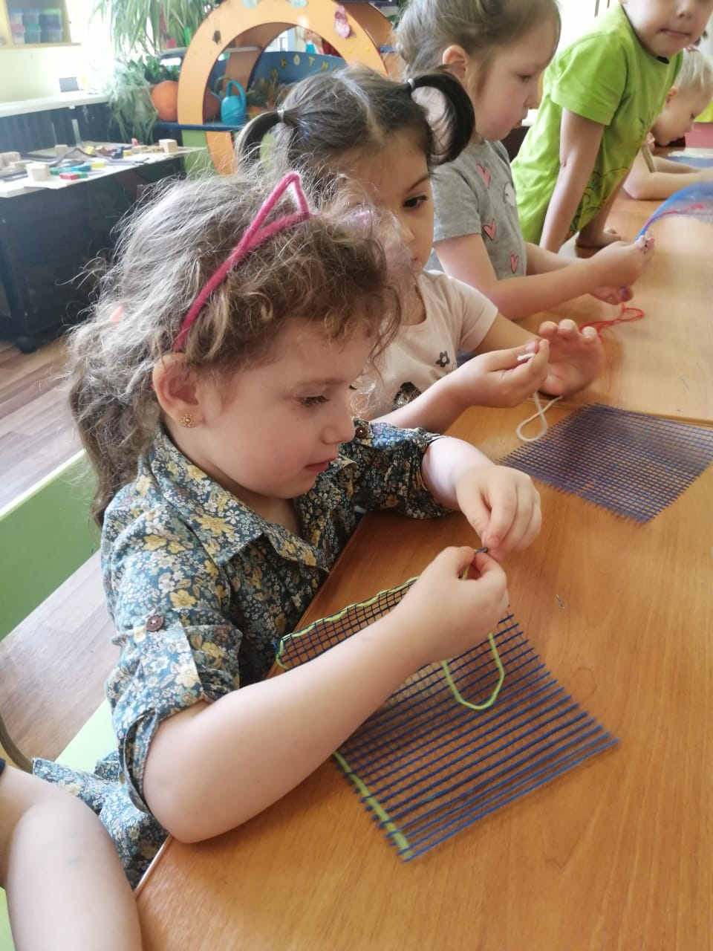
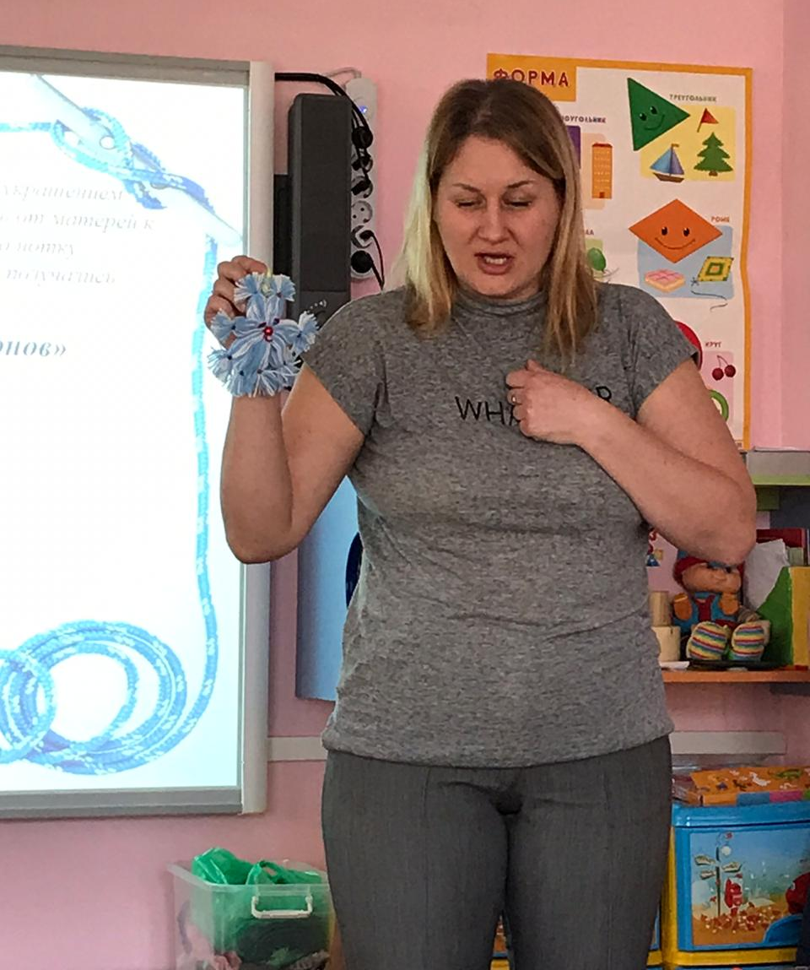
Тематическая неделя «Каникулярная неделя: находки вашего До (новогодние игры, традиции и творчество»
30.12.2024 г.- 07.01.2025 г. Акция «Дети-детям: «Встречаем Рождество»
(старшая группа №3)
Цель: приобщение детей к традициям русской православной культуры, к празднику Рождества.

Slide 20
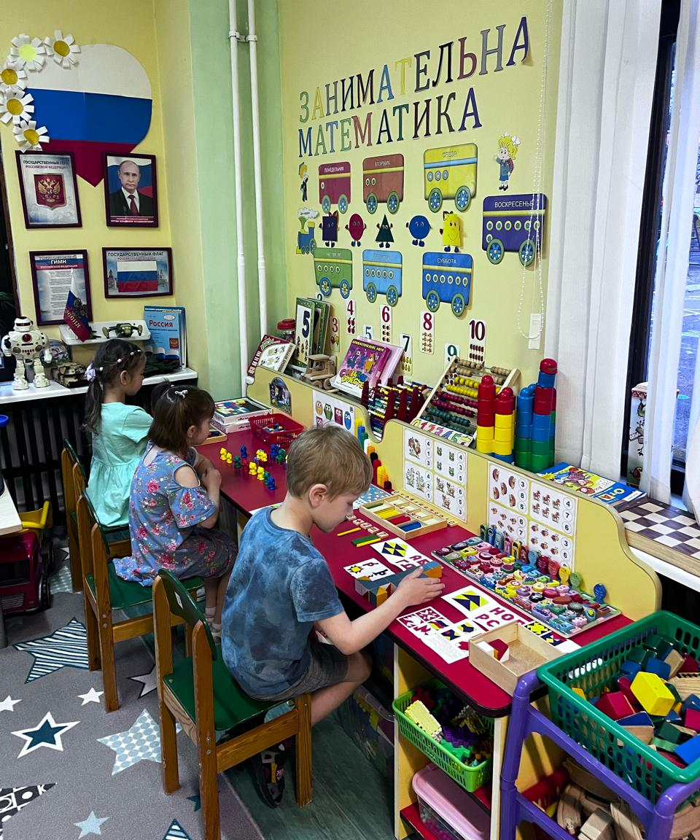
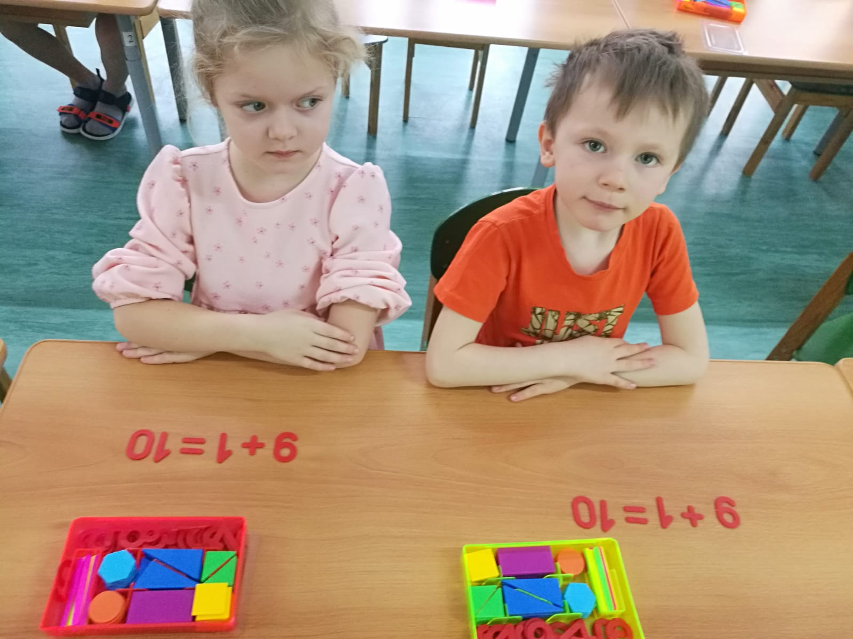
Четвертый учебный модуль
Тематическая неделя «Увлекательная математика»
08.01.2025 г.- 12.01.2025 г. Развлечение «Веселая математика».
(подготовительная группа №6)
Цель: формирование и развитие математических способностей.

Slide 21
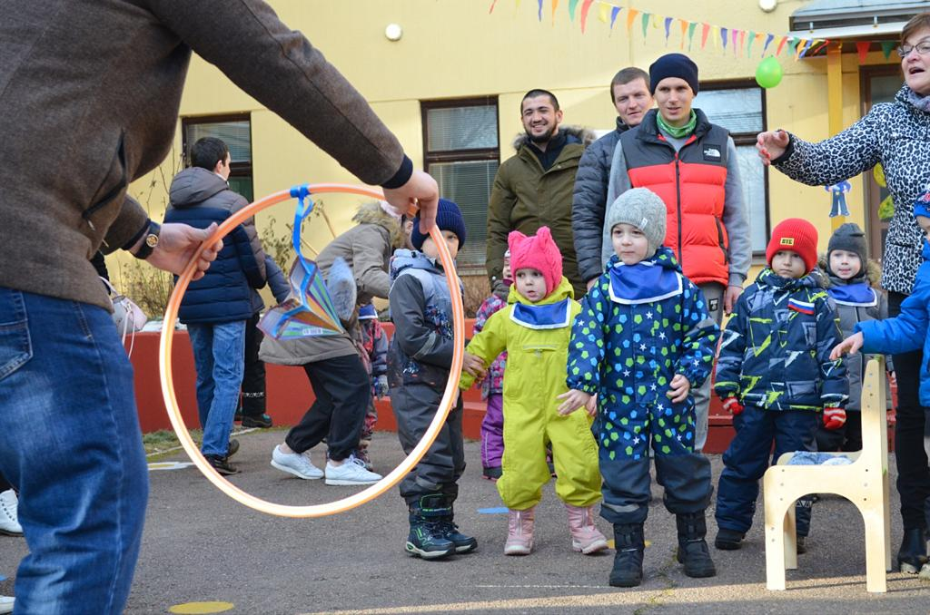
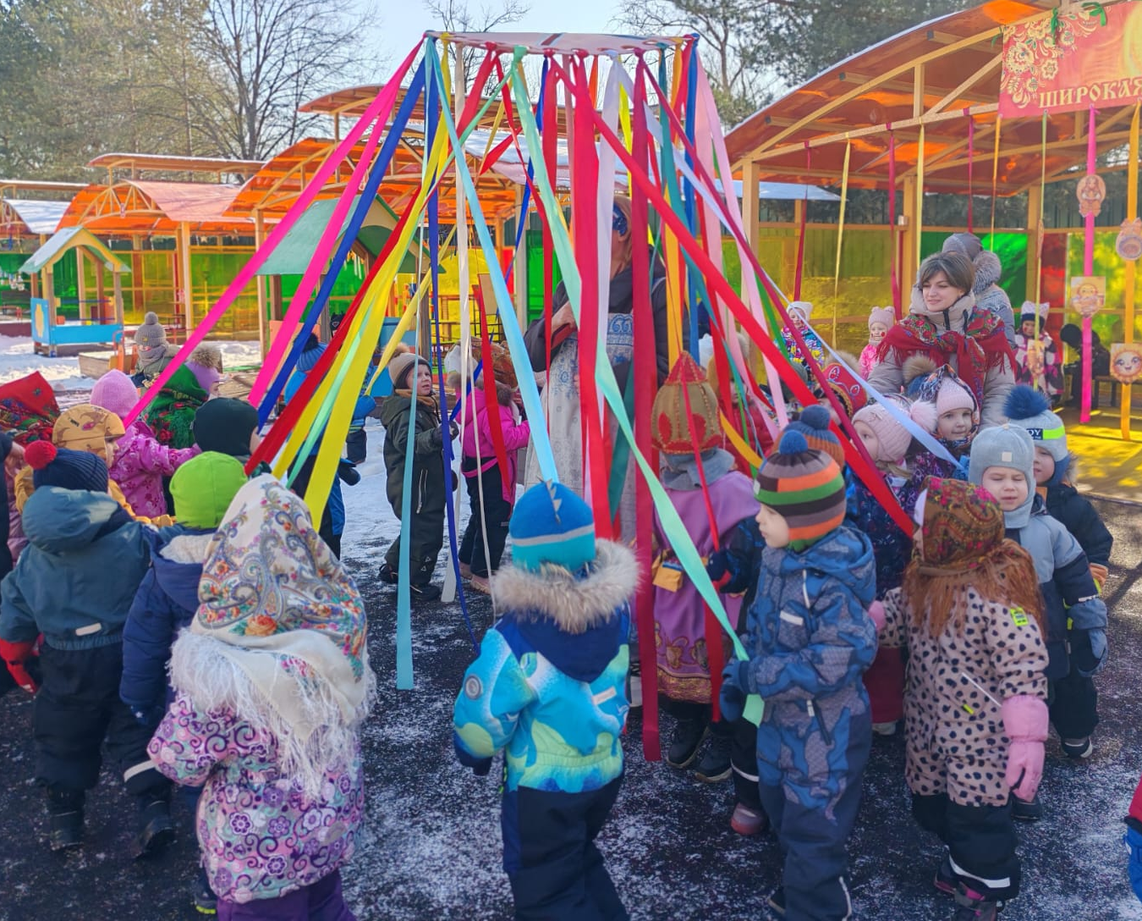
Тематическая неделя «Взаимодействие с родителями»
13.01.2025 г.- 19.01.2025 г. Досуговое мероприятие «Зимние забавы»
(старшая группа №3)
Цель: сохранение и укрепление здоровья детей, стимулирование интереса к здоровому образу жизни.
.

Slide 22
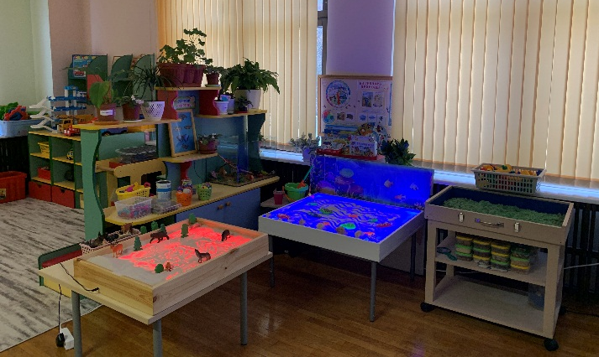
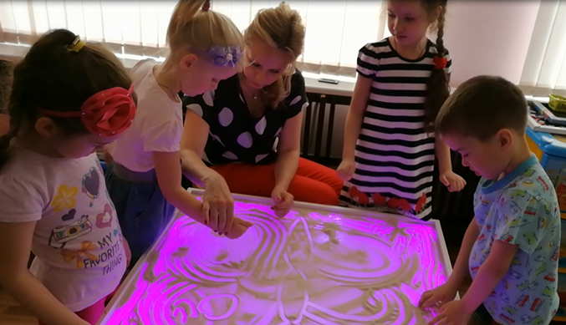
Тематическая неделя «Инновационные технологии и практики»
20.01.2025 г.- 26.01.2025 г. Путешествие по «реке времени»
(подготовительная группа №10)
Цель: освоение временных отношений (представлений об историческом времени — от прошлого к настоящему).
.

Slide 23
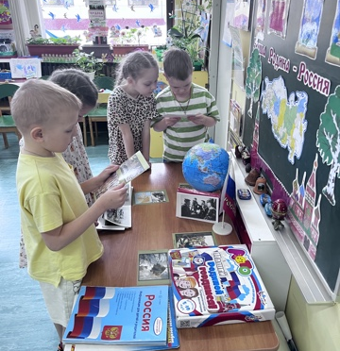
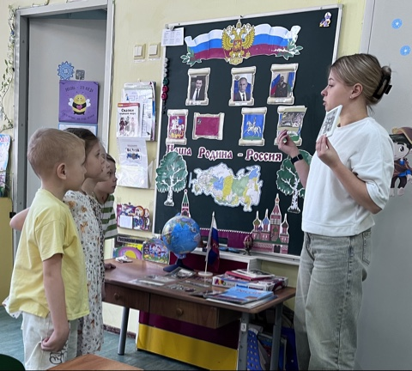
Тематическая неделя «Моя Россия»
27.01.2025 г.- 02.02.2025 г. Тематическое занятие «День снятия блокады Ленинграда».
(подготовительная группа №6)
Цель: ознакомление с историческими фактами о блокаде Ленинграда.

Slide 24
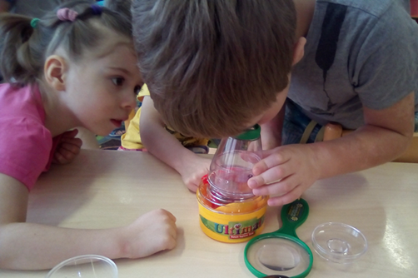
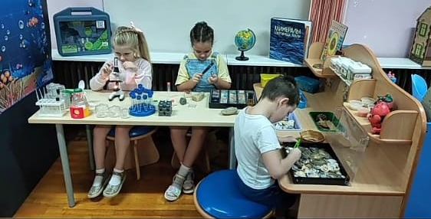
Тематическая неделя «Экспериментариум»
03.02.2025 г.- 09.02.2025 г. Исследовательская лаборатория «В научной лаборатории»
(старшая группа №9)
Цель: формирование и расширение представлений у дошкольников представлений об объектах живой и неживой природы через практическое самостоятельное познание.

Slide 25
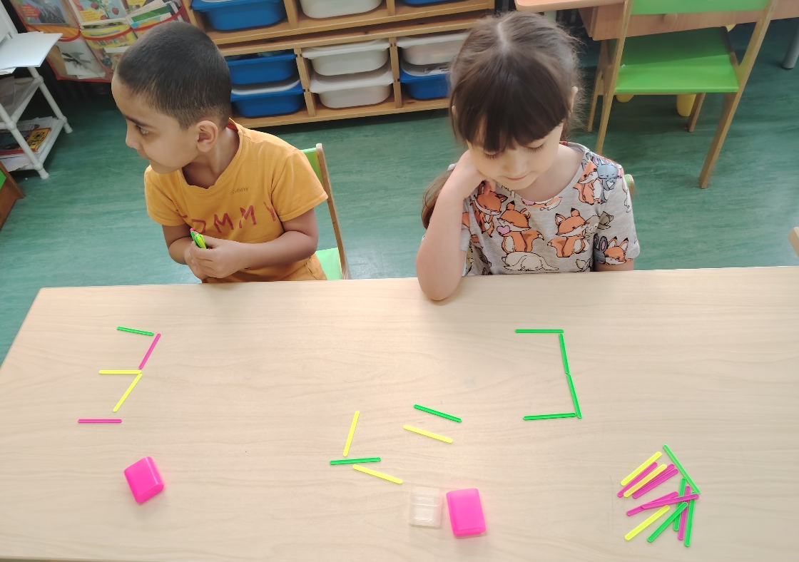
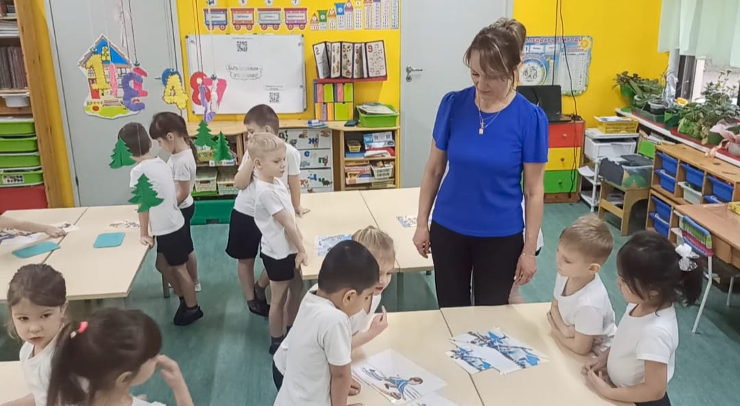
Тематическая неделя «Мир фантазий и слов»
10.02.2025 г.- 16.02.2025 г. Занятие «Составление ребусов»
(старшая группа №5)
Цель: развитие речи у детей старшего дошкольного возраста по средством составления и решения ребусов.

Slide 26
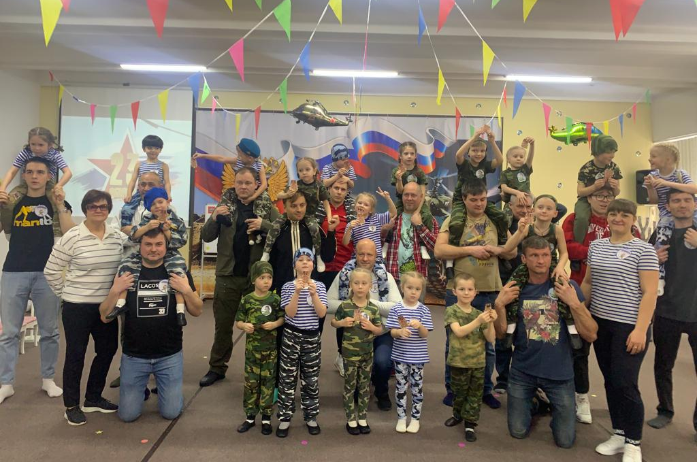
Тематическая неделя «Каникулярная неделя: находки вашего ДО (чтение стихотворений, приуроченное ко Дню защитника Отечества»
17.02.2025 г.- 24.02.2025 г. Праздник, посвященный Дню защитника Отечества
(старшие, подготовительные группы)
Цель: Формировать представление детей о празднике, об особенностях военной службы, о родах войск. Воспитывать чувство гордости и уважения к Российской армии, Российскому флагу, к Родине, патриотические чувства, волевые качества, выдержку, настойчивость.

Slide 27
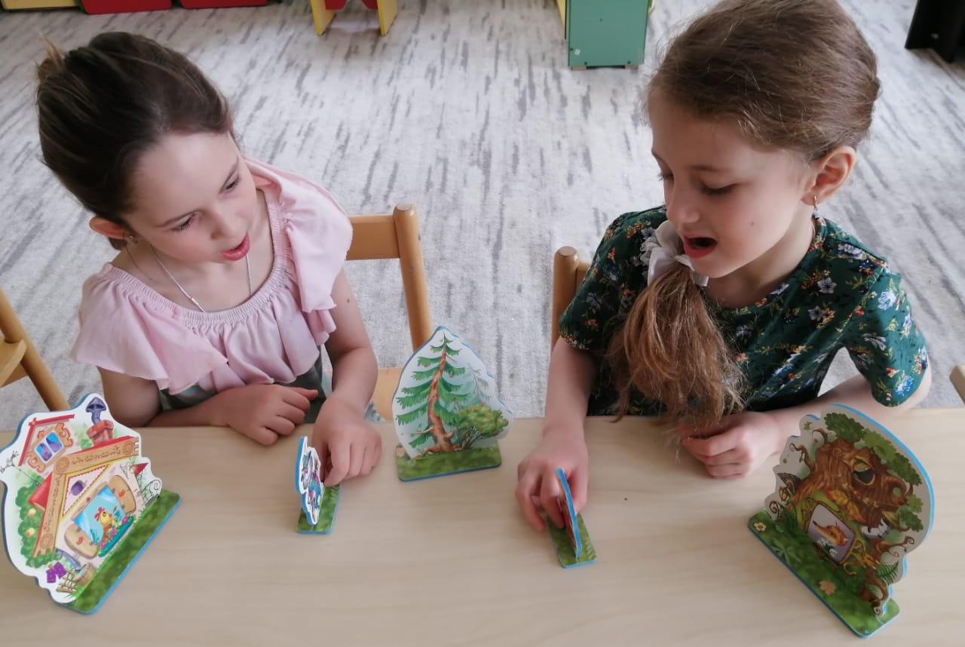
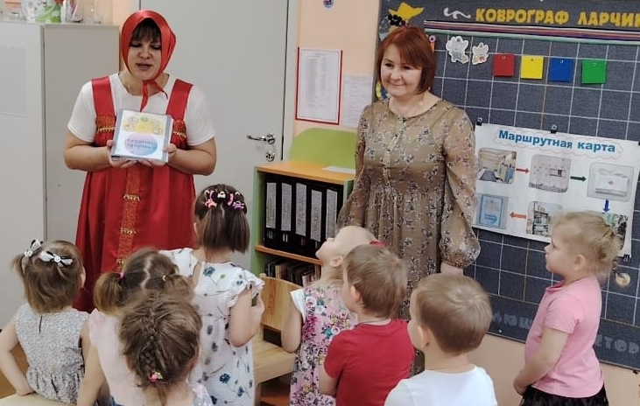
Пятый учебный модуль
Тематическая неделя «Ступеньки к школе»
25.02.2025 г.- 02.03.2025 г. День рассказывания сказок
Цель: формировать интерес и любовь к устному народному творчеству.

Slide 28
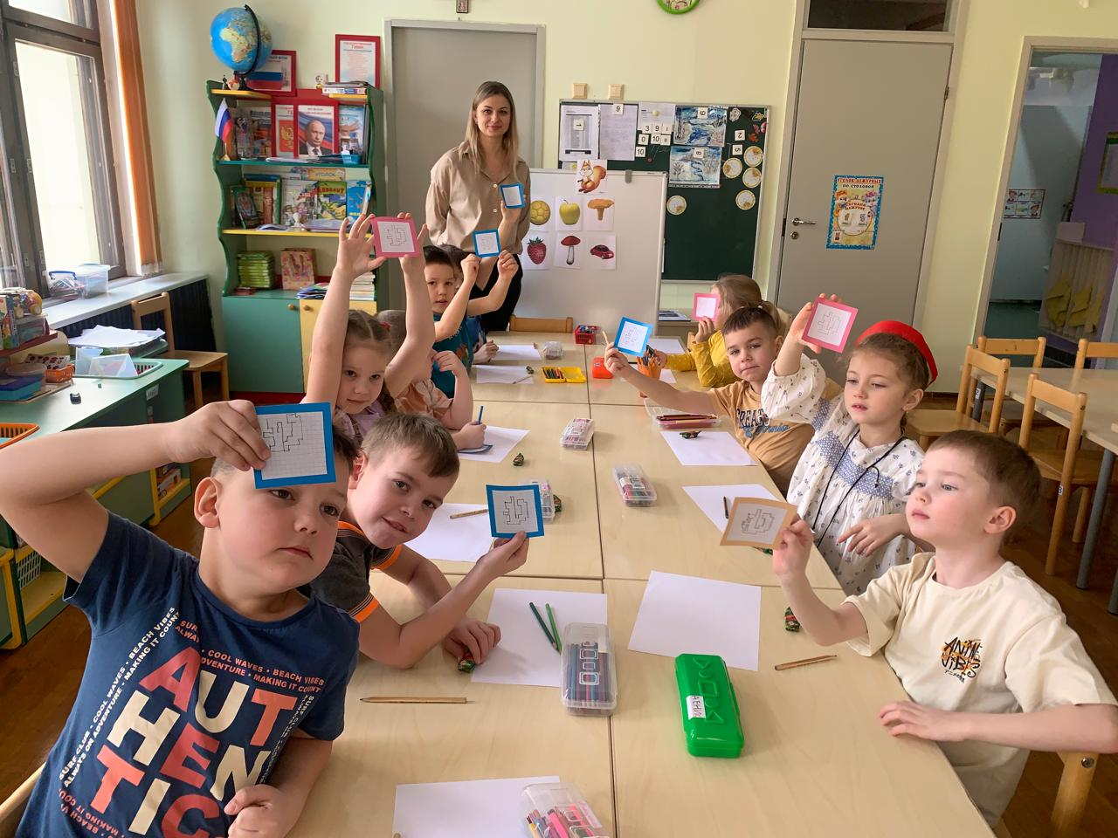
Тематическая неделя «Творческая лаборатория»
03.03.2025 г.- 09.03.2025 г. Секреты обыкновенной бумаги
(старшая группа №9)
Цель: сформировать представления детей о бумаге, разных её видах, качествах и свойствах.

Slide 29
Тематическая неделя «Экспериментариум»
11.03.2025 г.- 15.03.2025 г. Исследовательская лаборатория «Природные явления».
(подготовительная группа №6)
Цель: расширение и обобщение знаний о природных явлениях.

Slide 30
Тематическая неделя «Спортивная карусель»
17.03.2025 г.- 23.03.2025 г. Занятия в рамках кружка «Здоровейка»
(старшая группа №3)
Цель: формирование навыков здорового образа жизни, повышение физической подготовленности и уровня здоровья при одновременном развитии умственных способностей.

Slide 31
Тематическая неделя «Театр детей»
24.03.2025 г.- 30.03.2025 г. Показ сказки на новый лад «Теремок или сказка о дружбе»
(старшая группа №5)
Цель: способствовать формированию умения детей отражать некоторые действия и имитировать действия персонажей.

Slide 32
Тематическая неделя «Увлекательная математика»
31. 03.2025 г.- 06.04.2025 г. Игра по развитию финансовой грамотности для детей старшего дошкольного возраста «Путешествие по сказкам»
(подготовительная группа №10)
Цель: формирование финансовой культуры и азов финансовой грамотности у старших дошкольников.

Slide 33
Тематическая неделя «Каникулярная неделя: находки нашего ДО (игры и творчество, приуроченные ко Дню космонавтики»
07.04.2025 г.- 13.04.2025 г. Досуговое мероприятие «Космическое путешествие»
Цель: расширить представления участников о космосе и космонавтике, воспитать у детей чувство гордости за подвиги покорителей космоса.

Slide 34
Шестой учебный модуль
Тематическая неделя «Взаимодействие с родителями»
14.04.2025 г.- 20.04.2025 г. Акция «Чистый двор»
Цель: Воспитывать потребность принимать личное участие в сохранности окружающей среды родного детского сада, воспитывать уважение к труду.

Slide 35
СПАСИБО ЗА ВНИМАНИЕ!

